Slide 1
Компьютерное моделирование образования и роста оксидной пленки на поверхности ферритно-мартенситной стали под действием облучения
Выполнил Лужанский Н.В.
Научный руководитель Ганченкова М.Г.

Slide 2
Теоретическое изучение особенностей взаимодействия кислорода с поверхностью ферритно-мартенситной стали, на начальных стадиях образования оксидной пленки на чистой поверхности металла и возможные эффекты воздействия облучения на этот процесс.
Цель работы
Раздел 1
Раздел 2
Раздел 3

Slide 3
Постановка задачи

Slide 4
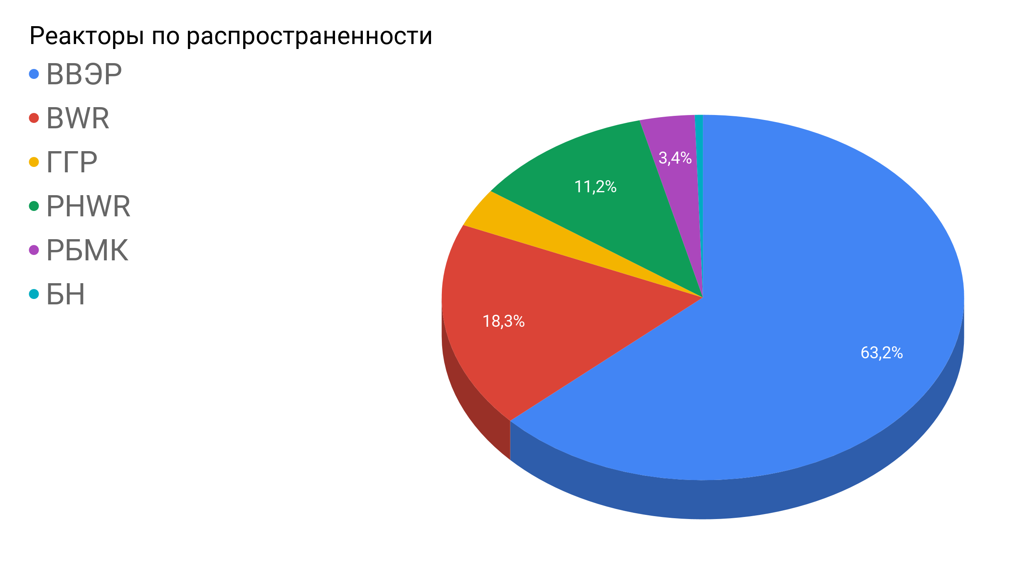
Реактор БН

Slide 5
Реактор БН
Особенности:
Возможно замкнуть цикл использования ядерного топлива;
В качестве теплоносителя используется высококипящий, радиационно стойкий свинцовый теплоноситель;
Отсутствие высокого давления в активной зоне.
Проблемы:
Каков оптимальный уровень кислородного потенциала в свинце?
Как будут вести себя оболочки ТВЭЛ-ов под облучением и в окружении расплавленного свинца?

Slide 6
ЭП-823
Требования к материалу
Коррозионная стойкость;
Радиационная стойкость;
Жаропрочность.
Марка стали | Содержание основных легирующих элементов, мас.%
16Х12МВСБФР (ЭП-823) | C | Cr | Mo | V | W | Nb | B | Другие
 | 0,14-0,18 | 10,0-12,0 | 0,6-0,9 | 0,2-0,4 | 0,7 | 0,2-0,4 | 0,0-0,6 | 0,5-0,8Ni; 1,1-1,3Si

Slide 7
Теория и эксперимент

Slide 8
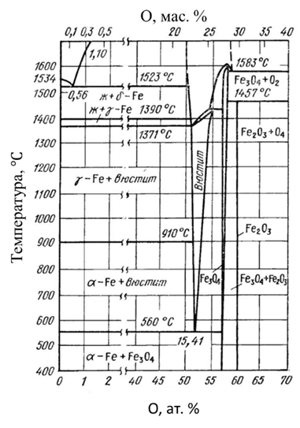
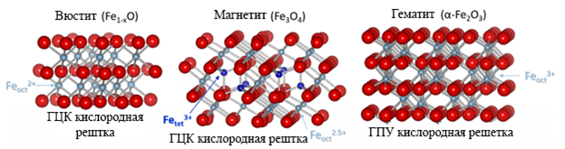
Соединение железо-кислород
Оксиды железа на решетке с плотной упаковкой O₂ аниона с катионами металлов в октаэдрических и тетраэдрических координационных междоузлиях
Диаграмма состояния Fe-O

Slide 9
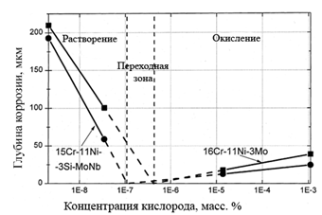
Кислород в свинце
Если содержание кислорода ниже равновесного, то окисления не происходит и элемент взаимодействует со свинцом, в соответствии с диаграммой состояния для данного элемента, а если же содержание кислорода в свинце выше равновесного то элемент будет взаимодействовать со свинцом, создавая оксид.
Коррозионное поведение стали в расплаве свинца после 3000 часов при температуре 550 °С.

Slide 10
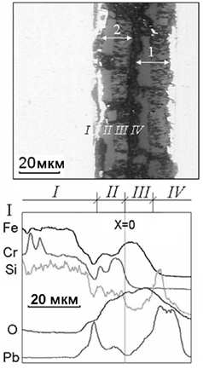
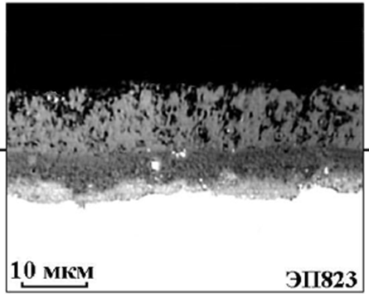
Окисление ЭП-823
На поверхности стали ЭП823 формируется двухслойный оксид.
Зона III состоит в основном из железа и кислорода.
Зона II обогащена хромом.
Расплав проникает на границу раздела «оксид/матрица», и в матрице фиксируется двойной пик хрома (зона I)
Снимок оксидной пленки на стали ЭП823 через 1100 часов и 2000 часов нахождения в жидком свинце

Slide 11
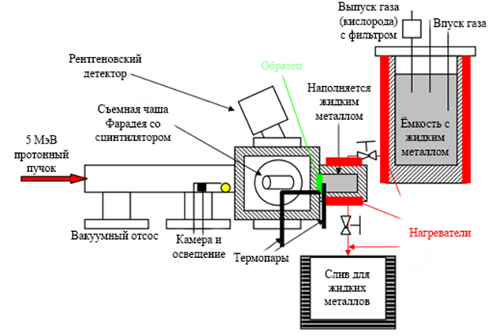
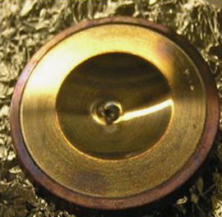
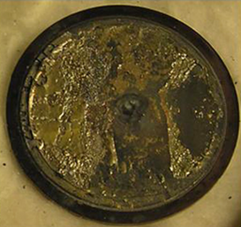
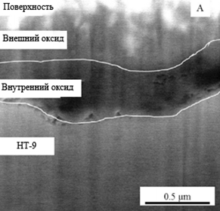
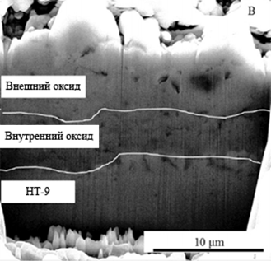
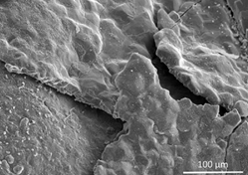
Окисление стали под облучением
а б
а – сторона пучка; б – сторона теплоносителя
Изображение образца после испытаний
Схематическая иллюстрация экспериментальной установки
а б
а – не облученная зона; б – облученная
Сечение SEM-изображения многослойной оксидной структуры в образце
Отслоение оксидного слоя от поверхности образца

Slide 12
Методология

Slide 13
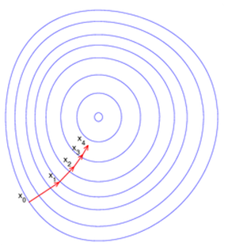
Молекулярная динамика и статика
Особенности молекулярной динамики:
Решаются уравнения Ньютона;
Используются многочастичные потенциалы;
Моделирование эволюционных процессов.
Особенности молекулярной статики:
Используются алгоритмы минимизации;
Используются многочастичные потенциалы;
Моделируется конфигурация атомов при абсолютном нуле.
Последовательные приближения к точке экстремума в направлении наискорейшего спуска в случае дробного шага.

Slide 14
Компьютерный эксперимент

Slide 15
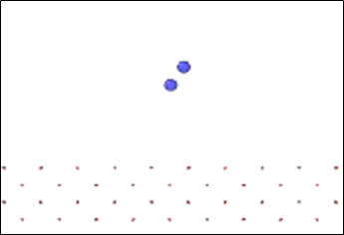
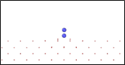
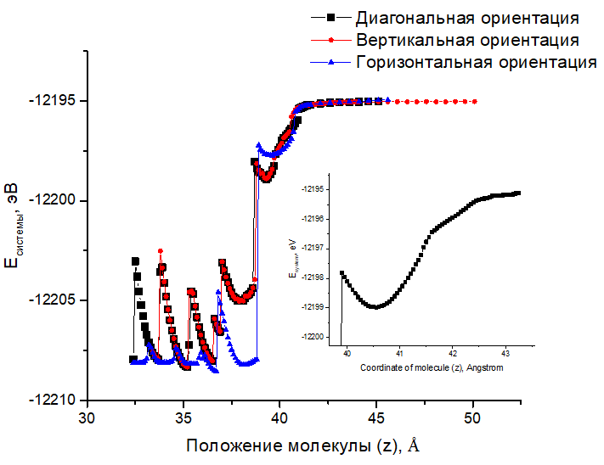
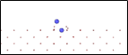
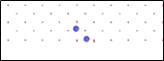
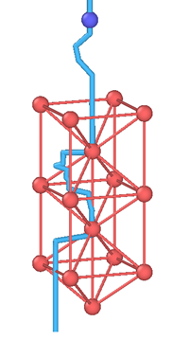
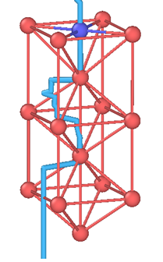
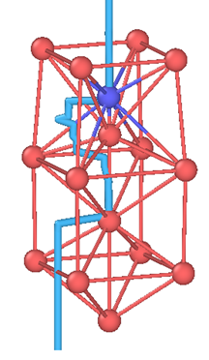
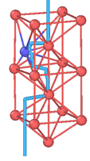
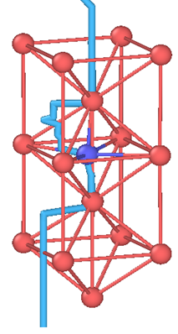
Молекулярная статика
а б
в г
Последовательные стадии продвижения кислорода в процессе моделирования.
Зависимость энергии системы от расстояния смещаемого атома кислорода до первого слоя атомов железа для диагональной, горизонтальной и вертикальной начальной ориентации молекулы кислорода.
а б в г д
Перемещение атома кислорода в решетке.

Slide 16
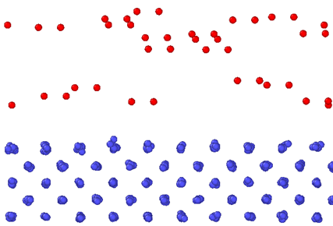
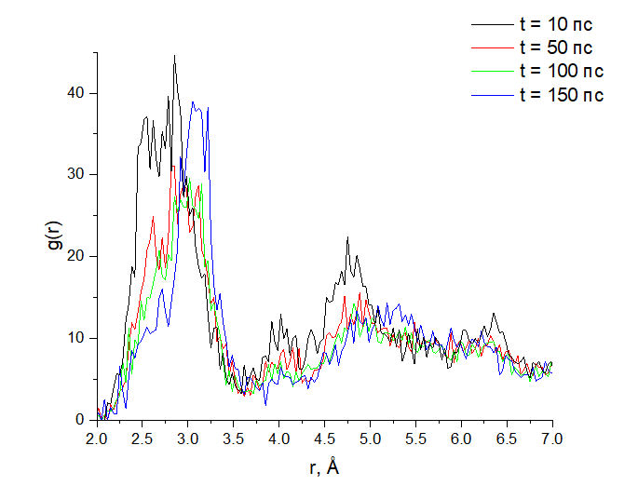
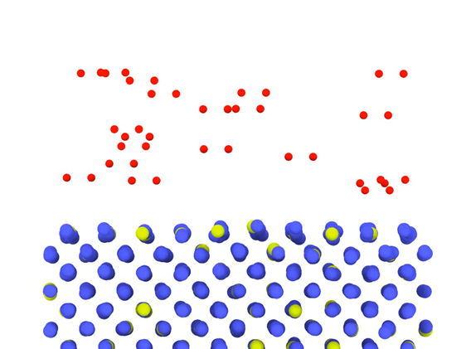
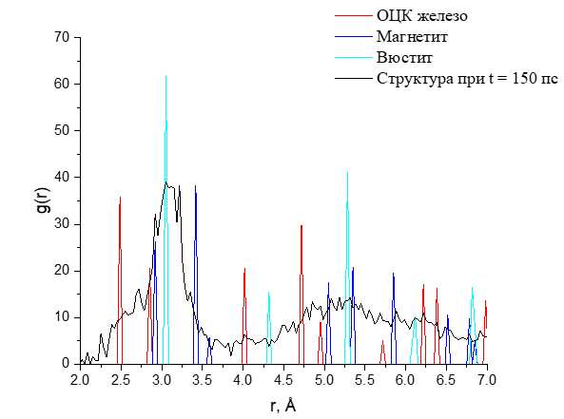
Молекулярная динамика. Окисление
Функция радиального распределения типа Fe-Fe для атомов в приповерхностных слоях моделируемого кристаллита при различных временах моделирования
а
Конфигурация атомов в расчетной ячейке при моделировании взаимодействия молекулярного кислорода с поверхностью.
Сравнение данных структурного анализа приповерхностных слоев с референсными структурами
б
в

Slide 17
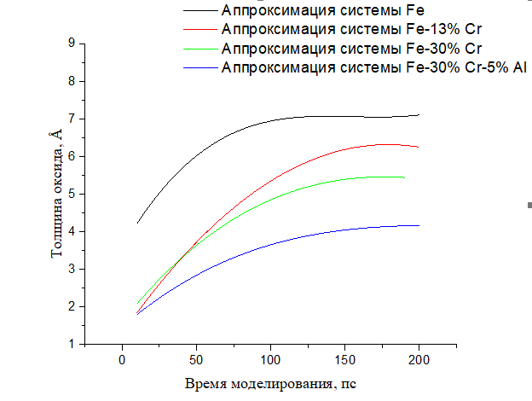
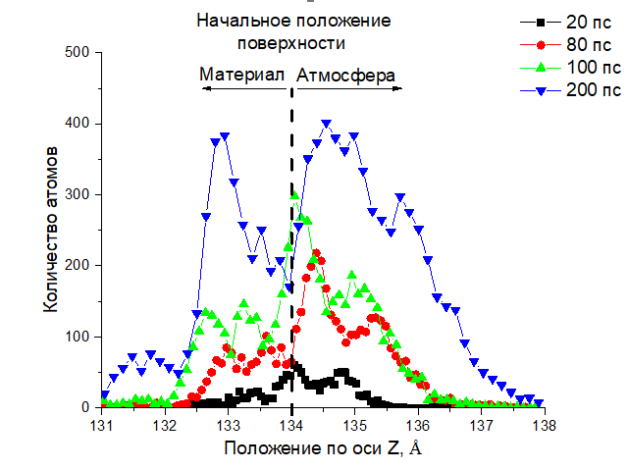
Молекулярная динамика. Окисление
Сравнение аппроксимаций толщины оксидной пленки для систем железа без хрома, с хромом и с хромом и алюминием
Концентрация кислорода в приповерхностной зоне в различные моменты времени

Slide 18
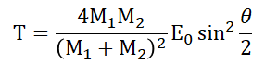
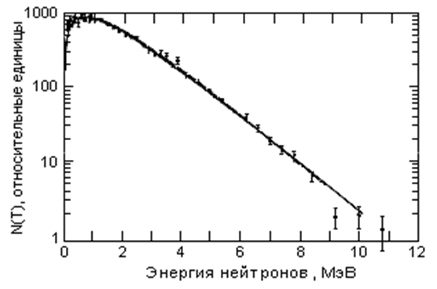
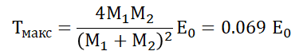
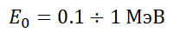
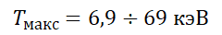
Молекулярная динамика. Каскады
Спектр энергии нейтронов при делении 235U

Slide 19
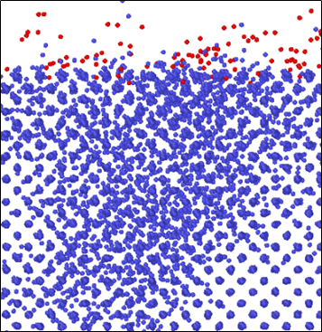
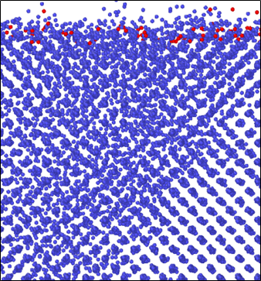
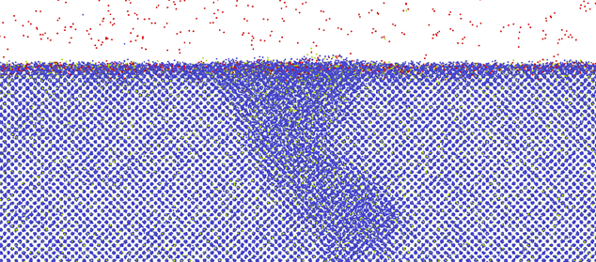
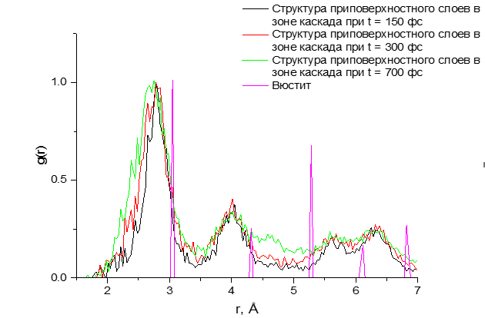
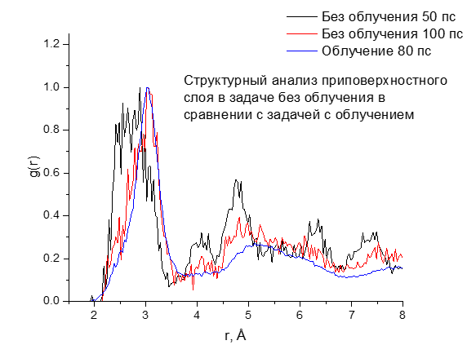
Молекулярная динамика. Каскады
Развитие каскада от первично выбитого атома железа с энергией 10 кэВ
Область каскада после 3 пс и 100 пс после начала каскада.
Структурный анализ железа после прохождения каскада

Slide 20
Выводы

Slide 21
Выводы
При рассмотрении коррозии в свинце можно не рассматривать свинец, так как он не влияет на коррозию, влияет только наличие кислорода в нем;
Молекулярный кислород, растворенный в свинце, при приближении к поверхности железа или стали диссоциирует на атомарный кислород. После диссоциации кислород перемещается по кристаллической решетке по октаэдрическим межузельным положениям. При переходе из одного межузельного положения в соседнее происходит резкое уменьшение энергии;
Системе, при нуле температур, в которой находится кристаллит железа, атом кислорода и хрома/алюминия на поверхности, выгодней находиться в состоянии, когда кислород создает связь с атомом хрома/алюминия;

Slide 22
Выводы
На начальных этапах окисления железа или стали кислородом, рост оксидной пленки идет очень интенсивно. В дальнейшем рост оксида замедляется. Характер роста оксида у различных систем с разными концентрациями хрома/алюминия не меняется, меняется, только, скорость роста;
На начальных этапах окисления на поверхности стали идет перестройка структуры железа в структуру вюстита;
Облучение частицами не влияет на рост пленки на начальных этапах. Большая часть дефектов отжигается.

